Slide 1
1. Understanding the Data
Waktu purchase
Harga
Category pizza
Ukuran pizza
Order ID
Pizza ID
Ingredient
Nama Pizza
Order details
2. Defining Problem Statement
Bagaimana cara meningkatkan penjualan pizza, sebanyak 10% dalam kurun waktu Sebulan.
3. Making Issue Tree
Waktu Purchase
Promosi (Operational)
Harga
Bagaimana cara meningkatkan penjualan pizza sebanyak 10% dalam kurun waktu Sebulan.
Category product untuk promosi
Pizza yang paling laku (Nama Pizza)
Meningkatkan Kualitas Product
Ukuran Pizza
Ingredient

Slide 2
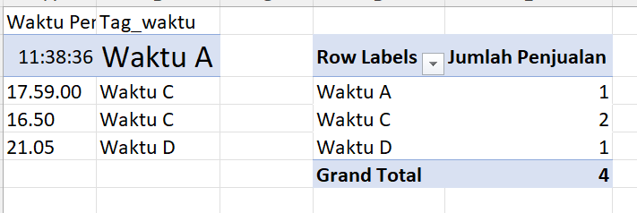
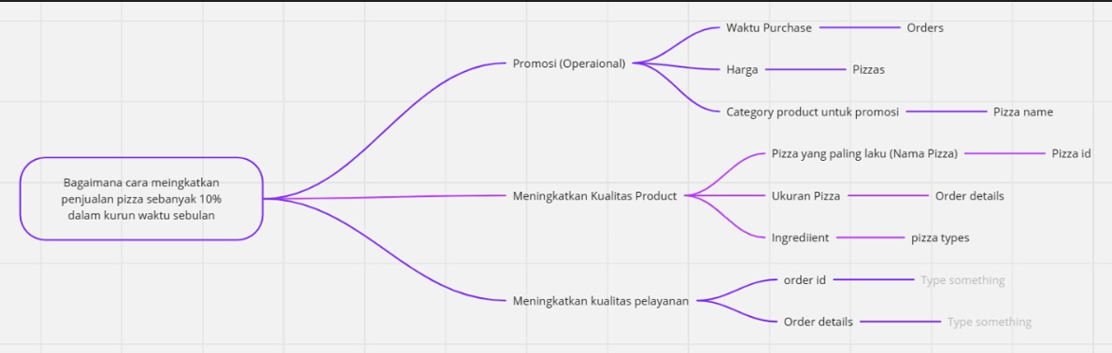
Hyphothesis
Metrics
Rata-rata penjualan dalam tier waktu tertentu. Waktu A: 09.00 - 12.00 --- Rata-rata penjualan dalam 1 bulan – 200 Transaksi
Waktu B: 12.00 – 15.00 --- Rata-rata penjualan dalam 1 bulan – 400 Transaksi
Waktu C: 15.00 – 18.00 --- Rata-rata penjualan dalam 1 bulan – 300 Transaksi
Waktu D: 18.00 – 24.00 --- Rata-rata penjualan dalam 1 bulan – 100 Transaksi
Dengan berfokus pada strategi pemasaran pada best waktu purchase, maka penjualan akan naik sesuai target
- Waktu purchase
- Jumlah penjualan
Rata-rata penjualan dalam tier harga tertentu. Range Harga A: < 30 rb --- Rata-rata penjualan dalam 1 bulan – 50 Transaksi
Range Harga B : 30rb – 35 rb --- Rata-rata penjualan dalam 1 bulan – 500 Transaksi
Range Harga C : 35rb – 40 rb --- Rata-rata penjualan dalam 1 bulan – 400 Transaksi
Range Harga D : 40rb – 60 rb --- Rata-rata penjualan dalam 1 bulan – 150 Transaksi
Range Harga E : > 60 rb --- Rata-rata penjualan dalam 1 bulan – 75 Transaksi
Dengan berfokus pada strategi pemasaran pada harga yang paling diminati customer, maka penjualan akan naik sesuai target
- Harga product
- Jumlah penjualan
Change to Product Bundling (Yang laku vs Tidak laku based on jumlah penjualan)
Dengan berfokus pada strategi pemasaran category pizza yang paling laku, maka penjualan akan sesuai dengan target pemasaran
Pizza Category laku adalah top 3 avg. penjualan terbanyak selama satu bulan, Pizza Category tidak laku adalah bottom 3 avg. penjualan tersedikit selama satu bulan.
Bundling Contoh:
Laku (Pizza Chicken) vs Tidak Laku (Pizza Keju): Avg. Penjualan Pizza Chicken + Avg. Penjualan Pizza Keju = 500 + 25 = Penjualan 525.
Pizza Category
Rata-rata penjualan dalam category tertentu. Category Chicken – 50 transaksi
Category Meat – 30 transaksi
Category Keju– 25 transaksi
Dengan berfokus pada strategi pemasaran pada best category, maka penjualan akan naik sesuai target
- Category Pizza
- Rata-rata Jumlah penjualan
Rata-rata penjualan dalam ukuran tertentu. Category L – 400 transaksi
Category M– 300 transaksi
Category XL – 135 transaksi
Dengan berfokus pada strategi pemasaran pada best ukuran pizza, maka penjualan akan naik sesuai target
- Ukuan Pizza
- Rata-rata Jumlah penjualan
Rata-rata penjualan dalam ukuran tertentu. Berapa jumlah penjualan yang include ingredient sayuran
Berapa jumlah penjualan yang include ingredient keju
Berapa jumlah penjualan yang include ingredient ikan
Dengan berfokus pada strategi pemasaran pada best ingredient pizza, maka penjualan akan naik sesuai target
- Ingredient Pizza
- Rata-rata Jumlah penjualan
Menjaga kesetiaan pelanggan

